Slide 1
PERTEMUAN 13
Algoritma Genetika

Slide 2
PENGERTIAN
Algoritma genetika adalah algoritma pencarian yang berdasarkan pada mekanisme sistem natural yakni genetik dan seleksi alam.
Dalam aplikasi algoritma genetik, variabel solusi dikodekan kedalam struktur string yang merepresentasikan barisan gen, yang merupakan karakteristik dari solusi problem.

Slide 3
PENGERTIAN
Berbeda dengan teknik pencarian konvensional, algoritma genetik berangkat dari himpunan solusi yang dihasilkan secara acak.
Himpunan ini disebut populasi, sedangkan setiap individu dalam populasi disebut kromosom yang merupakan representasi dari solusi.

Slide 4
PENGERTIAN
Kromosom-kromosom berevolusi dalam suatu proses iterasi yang berkelanjutan yang disebut generasi.
Pada setiap generasi, kromosom dievaluasi berdasarkan suatu fungsi evaluasi (Gen dan Cheng,1997).
Setelah beberapa generasi maka algoritma genetika akan konvergen pada kromosom terbaik, yang diharapkan merupakan solusi optimal (Goldberg,1989).

Slide 5
Pengkodean
Pengkodean adalah suatu teknik untuk menyatakan populasi awal sebagai calon solusi suatu masalah ke dalam suatu kromosom sebagai suatu kunci pokok persoalan ketika menggunakan algoritma genetika.
Berdasarkan jenis simbol yang digunakan sebagai nilai suatu gen, metode pengkodean dapat diklasifikasikan sebagai berikut : pengkodean biner, bilangan riil, bilangan bulat, struktur data.
Operator Genetika
Operator Genetika digunakan setelah proses evaluasi tahap pertama untuk membentuk suatu populasi baru dari generasi sekarang. Operator-operator tersebut adalah operator seleksi, crossover, dan mutasi.

Slide 6

DEFINISI INDIVIDU
Dari gambar terlihat bahwa penyelesaian berada pada nilai 0<x<1. Jadi dengan menggunakan 8 bit biner didefinisikan:
Individu dinyatakan dalam 8 gen biner, dengan batas 0 sampai dengan 1, berarti 1 bit setara dengan 2-8.
Sebagaicontoh:
10001001 = (128+8+1)/256 = 0.5352
00110100 = (4+16+32)/256 = 0.2031
01010010 = (2+16+64)/256 = 0.3203

Slide 7
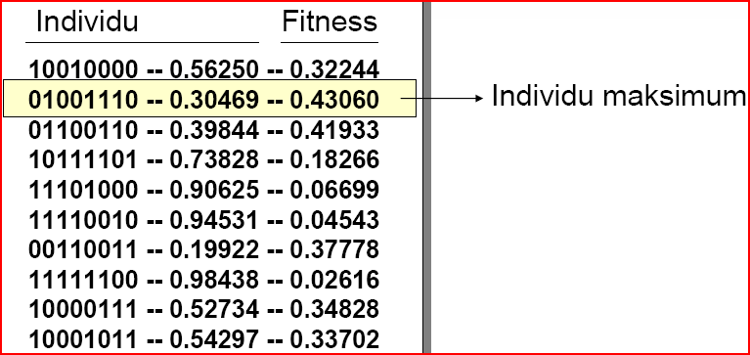
MEMBANGKITKAN POPULASI AWAL
Membangkitkan sejumlah individu, misalkan satu populasi terdiri dari 10 individu, maka dibangkitkan 10 individu dengan 8 gen biner yang dibangkitkan secara acak.

Slide 8
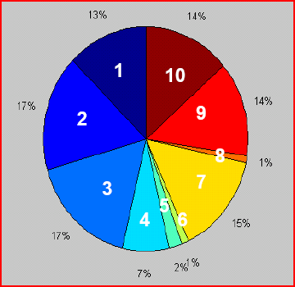
SELEKSI
Seleksi adalah proses pemilihan calon induk, dalamproses seleksi ini terdapat beberapa metode yang bisa digunakan antara lain: MesinRoulette (Roulette Wheel), Competition danTournament. Dalam contoh ini digunakan Mesin Roullete yang memang metode paling dasar dan model acaknya uniform.
Seleksi dilakukan dengan menggunakan prosentasi fitness setiap individu, dimana setiap individu mendapatkan luas bagian sesuai dengan prosentase nilai fitnessnya.

Slide 9
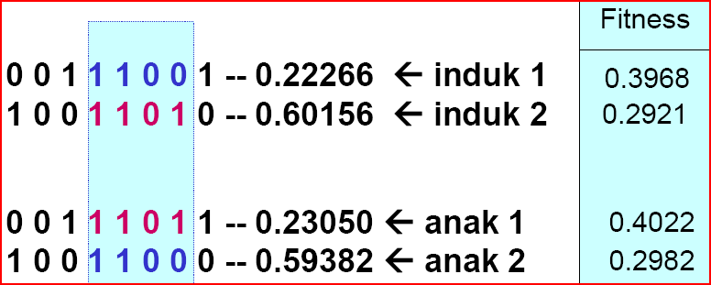
CROSS-OVER
Cross-Over (Perkawinan Silang) merupakan proses mengkombinasikan dua individu untuk memperoleh individu-individu baru yang diharapkan mempunyai fitness lebih baik. Tidak semua pasangan induk mengalami proses cross-over, banyaknya pasangan induk yang mengalami cross-over ditentukan dengan nilai probabilitas cross-over.

Slide 10
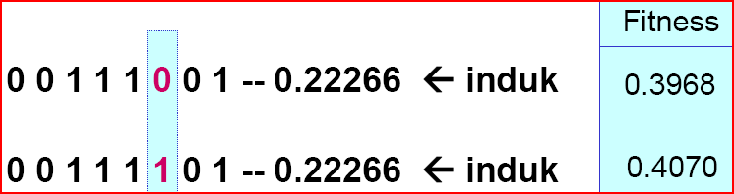
MUTASI GEN
Mutasi gen adalah proses penggantian gen dengan nilai inversinya, gen 0 menjadi 1 dan gen 1 menjadi 0. Proses ini dilakukan secara acak pada posisi gen tertentu pada individu-individu yang terpilih untuk dimutasikan. Banyaknya individu yang mengalami mutasi ditentukan oleh besarnya probabilitas mutasi.

Slide 11
ALGORITMA GENETIKA UNTUK MASALAH OPTIMALISASI
Representasi dan Inisialisai Populasi Awal
Representasi merupakan bentuk hasil akhir dari masalah yang akan diselesaikan. Representasi dari kromosom tersebut dapat dilihat pada gambar berikut ini :
Fungsi Obyektif / Fungsi Fitness
Fungsi fitness yang digunakan untuk mengevaluasi kebaikan suatu kromosom dalam penelitian ini
Kromosom 1
p1 | P3 | p3 | p4 | ... | ... | ...
Kromosom 2
p2 | p2 | p4 | p5 | ... | ... | ...

Slide 12
Parameter Algoritma Genetika dalam Program
Operator Seleksi
Seleksi memegang peranan penting dalam keberhasilan algoritma genetika.
Prosedur seleksinya adalah :
1) Hitung total fitness
Total fitness = ∑ F _{k} k = 1, 2, 3, ... , popsize
2) Hitung fitness relatif tiap individu
3) Hitung fitness kumulatif : q_{i} = p_{i}
4) Pilih induk yang akan menjadi kandidat untuk di crossover dengan cara :
i. Bangkitkan bilangan random r
ii. Jika q_{k} ≤ r dan q_{k+1} ≤ r maka pilihlah kromosom ke (k+1) sebagai kandidat induk
P _{k} = F_{k}
Total Fitness

Slide 13
ALGORITMA GENETIKA UNTUK MENCARI NAMA SECARA ACAK
Sebuah kata ditentukan sebagai target, misalnya: ‘BASUKI’. Bila setiap huruf diberi nilai dengan nilai urut alfabet, maka targetnya bisa dinyatakan sebagai besaran numerik:
Target=[2 1 18 21 11 9]
Komputer akan membangkitkan katadengan jumlah huruf yang sama dengan target secara acak, terus-menerus hingga diperoleh kata yang sama dengan kata target.

Slide 14
DEFINISI INDIVIDU DAN FITNESS
• Individu adalah satu kata yang muncul dari proses acak tersebut, misalnya: AGHSQE atau [1 7 8 19 17 5]
• Satu individu mempunyai n gen integer yang setiap gennya menyatakan no urut alfabet.
• Nilai fitness adalah inversi dari perbedaan antara nilai kata yang muncul (individu) dan target yang ditentukan. Misalnya kata yang muncul: AGHSQE dan targetnya BASUKI maka, nilai perbedaannya:
E = |1-2| + |7-1| + |8-19| + |19-21| + |17-11| + |5-9|
= 1+6+11+2+6+4 = 30
Fitness = (26)(6) -30 = 156-30 = 126
• Fitness didefinisikan:
fitness (k) = 156 - ∑| g (k)_{n} - t _{n} |
Dimana gn adalah gen ke n dari individu ke k dan gen ke n dari target.

Slide 15
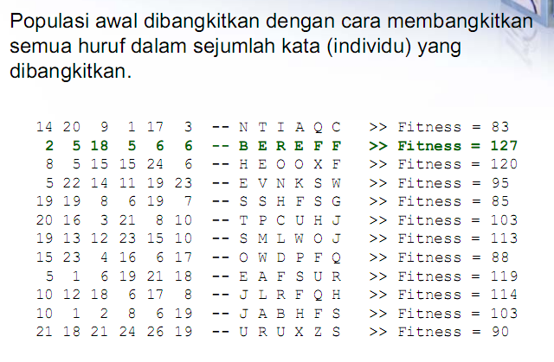
PEMBANGKITAN POPULASI AWAL

Slide 16
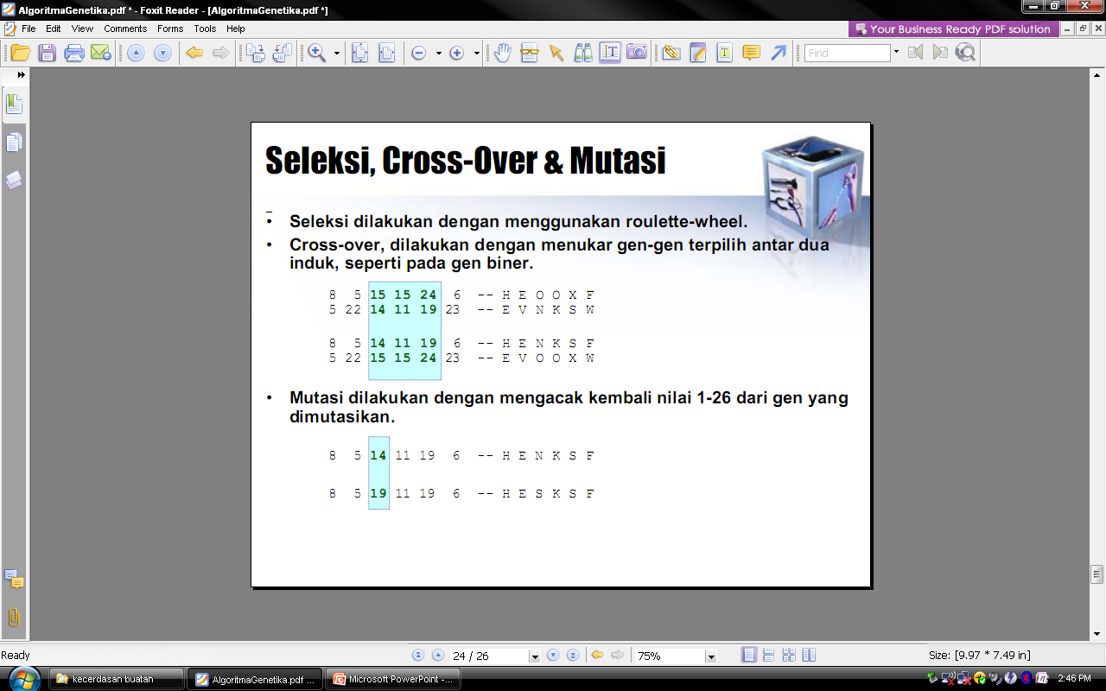
SELEKSI, CROSS-OVER, DAN MUTASI

Slide 17
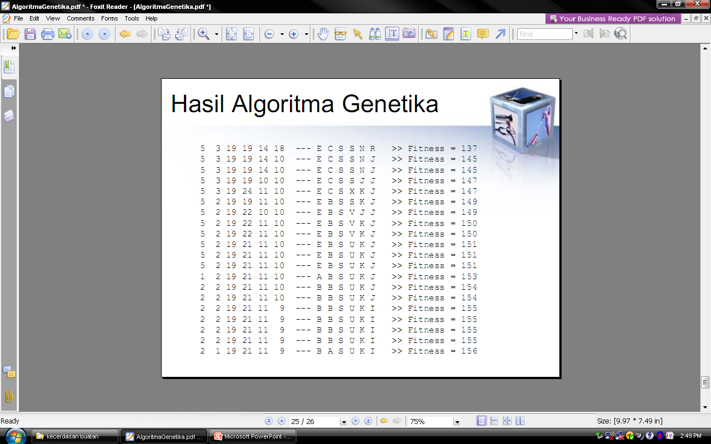
HASIL ALGORITMA GENETIKA

